Slide 1
Atelier des donateurs sur la lutte contre les mouches des fruits en Afrique de l’Ouest
Présentation du Plan d’Action Régional en Afrique de l’Ouest contre les mouches des fruits
Montage institutionnel
Bamako
29 et 30 septembre 2009
Frédéric Plumelle

Slide 2
Les conditions institutionnelles de bon fonctionnement du programme
Exécution à un double niveau, régional et national (selon les activités).
Forte association du secteur privé (OP de producteurs et exportateurs) à la conduite du programme.
Souplesse du cadre institutionnel, pour que les différents bailleurs puissent s’y insérer.
Monitoring centralisé de l’ensemble des activités.

Slide 3
Principe des niveaux d’intervention
Niveau régional (répond à un besoin de coordination, ou améliore l’efficience) :
  Programmation générale, coordination monitoring du programme
  Recherche appliquée
  Information/communication
  Formation des formateurs et élaboration du matériel didactique
  Conception des systèmes de surveillance et de lutte.
Niveau national (actions de terrain) :
  Mise en œuvre du système de surveillance niveau local
  Mise en œuvre des moyens de lutte.

Slide 4
La maîtrise d’ouvrage (MO)
Deux instances régionales possibles et fortement mobilisées: UEMOA et CEDEAO :
  UEMOA : plus avancée dans la mise en place d’une politique de protection des cultures
  CEDEAO : avantage de grouper tous les pays concernés (Guinée, Gambie, Ghana, Nigeria,…).
Le choix du MO est politique, et dépend également des parts de financement :
  Si seule la CEDEAO finance, une MO par la CEDEAO la solution la plus simple
  Si les deux institutions cofinancent: comité mixte de MO et délégation de MO à la CEDEAO ?

Slide 5
La gestion du programme
Une gestion autant que possible centralisée, afin de maximiser les synergies et la coordination :
  Une unité de Gestion et de Coordination (UGCP) dotée d’une large autonomie administrative et financière (possible à la CEDEAO)
  Un fonds commun des bailleurs (pool fund) :
    Géré par l’UGCP selon des règles communes acceptables par tous
    Destiné au financement des actions régionales et nationales
  L’UGCP exécute les activités régionales et délègue sous sa supervision l’exécution des activités nationales financées par le fonds commun à des Comités nationaux.
Possibilité d’intégrer des financements hors pool commun pour les bailleurs qui le souhaitent :
  Soit des financements régionaux pour des activités spécifiques (gestion par UGCP)
  Soit des financements nationaux, gérés par les Comités nationaux, avec mandat de coordination à l’UGCP.

Slide 6
La mise en œuvre régionale
(1) l’Unité de coordination
Rôle :
  Programmation (sous le contrôle du Comité de Pilotage), suivi/évaluation, monitoring (sous-traité) et coordination de l’ensemble du programme
  Mise en œuvre des activités régionales.
Equipe :
  Un directeur et 5 cadres (2 responsables techniques des composantes Lutte et Surveillance, un RAF, un responsable Formation et Info/Com et un responsable Suivi/évaluation.
Siège
  Décision politique à prendre par le M. O. selon un ensemble de critères.

Slide 7
La mise en œuvre régionale
(2) les comités régionaux
Le Comité de coordination régionale :
  Composé de l’UEMOA et de la CEDEAO
  Coordination entre le programme et les politiques des deux institutions régionales
  Harmonisation des politiques de lutte contre la MdF entre les deux institutions.
Le Comité de pilotage :
  Appelé à se pérenniser en Comité régional de lutte contre la MdF après la fin du programme
  Fonctions :
    Définir les grandes orientations du programme
    Approuver les budgets, programmes d’activité et les enveloppes nationales.

Slide 8
La mise en œuvre régionale
(2) les comités régionaux (suite)
  Composition :
    CEDEAO (présidence) et UEMOA (vice-présidence)
    1 ou 2 représentants nationaux (désignés par les comités nationaux), selon l’importance des activités
    Les bailleurs participants au programme
    Des institutions régionales compétentes (ROPPA, CORAF, CMA-AOC)
    Représentant filière horticole ACP / UE (COLEACP).
Le Comité scientifique
  Composé de personnes ressources (intuitu personae), en partie extérieures à la région
  Avis notamment sur les programmes de recherche.

Slide 9
La mise en œuvre nationale
(1) Les comités nationaux de lutte
Statut :
  Instance mixte public/privée (DPV, Services vulgarisation, OP producteurs et exportateurs, Institut National de recherche, …)
  Dotée de la personnalité morale (statut associatif ou ad hoc)
  …avec un président coopté et un secrétaire permanent (SP).
Rôle :
  Organiser et prioriser les activités de terrain
  Sélectionner les acteurs en matière de Surveillance et de Lutte
  Préparer les programmes d’activités et les soumettre au CGCP
  Gérer par délégation de l’UGCP les enveloppes financières qu’elle met à disposition (gestion par le SP sous contrôle du Comité)
  Gérer directement les financements nationaux hors pool commun.

Slide 10
La mise en œuvre nationale
(2) les acteurs nationaux
Identification pragmatique des acteurs selon les pays :
  en fonction des mandats légaux
  …mais aussi des compétences et capacités opérationnelles (s’appuyer sur ce qui fonctionne).
Pour les activités de surveillance :
  Coordination par DPV ou institut de recherche
  S’appuyant sur des acteurs de terrain locaux (pour le piégeage).
Pour les activités de lutte :
  Organisation générale par l’autorité compétente (DPV?)
  Actions de terrain par OP de producteurs ou ONG.

Slide 11
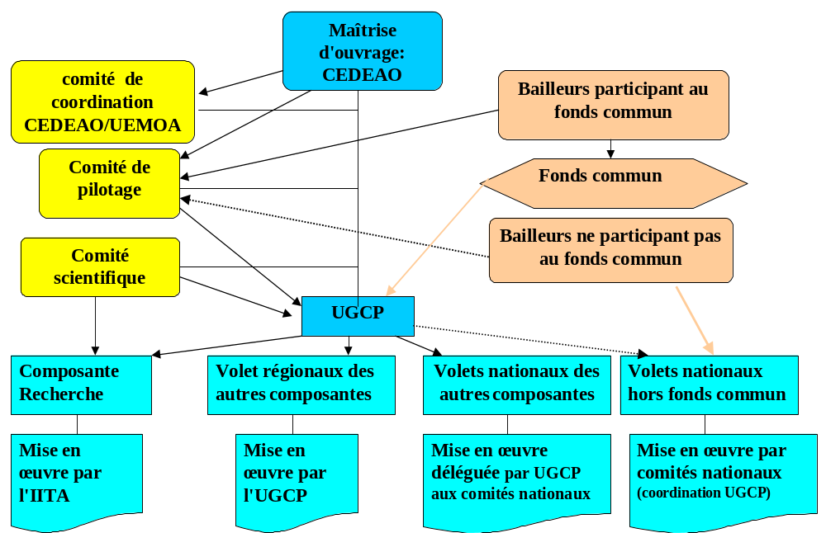
Organigramme institutionnel proposé

